Slide 1

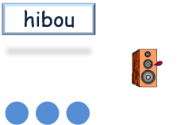
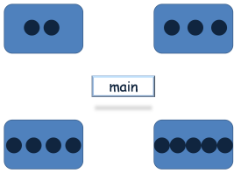
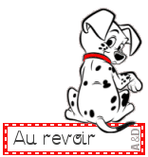
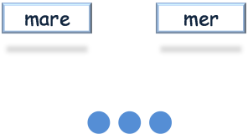
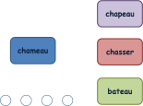
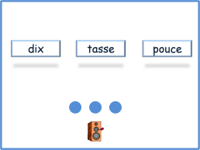

Combien de sons dans le mot?
Où est le son ?
Les sons
dans les mots
Ecoute le son en cliquant
sur le haut parleur.
Puis retrouve sa place dans le mot
Les mots qui
se ressemblent
Les mots qui
se ressemblent
Le son commun aux 3 mots
-quel mot a un son différent?
-où est le son différent ?
où est le son différent ?
Brigitte & Sylvie

Slide 2
Tu dois compter les sons dans les mots.
Attention, un son c’est ce que l’on entend et non pas ce que l’on voit dans le mot écrit !
Chaque son est représenté par un jeton bleu.
Exemple: dans le mot « mouche »
on voit 6 lettres mais on n’entend que 3 sons : m-ou-ch

Slide 3
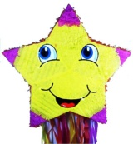

main

Slide 4
glace

Slide 5
raisin

Slide 6
armoire

Slide 7
dé

Slide 8
manège

Slide 9
riz

Slide 10
fantôme

Slide 11
reine

Slide 12
plante

Slide 13
loup

Slide 14
lézard

Slide 15
four

Slide 16
gâteau

Slide 17
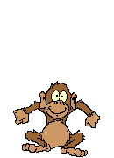
BRAVO!!!

Slide 18

Clique sur le haut parleur pour écouter le son
puis retrouve sa place dans le mot en cliquant sur le bon jeton

Slide 19
pantalon

Slide 20
porte

Slide 21
mouche

Slide 22
chameau

Slide 23
maison

Slide 24
histoire

Slide 25
baleine

Slide 26
serpent

Slide 27
peinture

Slide 28
autruche

Slide 29
lunettes

Slide 30
flute

Slide 31
hibou

Slide 32
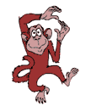
SUPER !!!

Slide 33
Sur chaque diapo, il y a deux mots qui sont presque pareils. Seul, un son est différent.
Clique sur le son qui est DIFFERENT

Slide 34
gâteau
château

Slide 35
bosse
botte

Slide 36
plante
planche

Slide 37
porter
poster

Slide 38
sapin
lapin

Slide 39
gens
gant

Slide 40
bouche
biche

Slide 41
onze
ose

Slide 42
sable
cible

Slide 43
four
phare

Slide 44
beauté
bonnet

Slide 45
mare
mer

Slide 46
bague
bar

Slide 47
menthe
monte

Slide 48
glace
classe

Slide 49
chapeau
capot

Slide 50
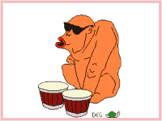
Génial !!!

Slide 51

Tu dois trouver le son commun aux trois mots.
Dis-le!
Tu peux vérifier en cliquant sur
(ou tu peux cliquer dessus si tu ne trouves pas le son!)
Puis tu cliques sur le jeton pour indiquer la place du son dans le mot.

Slide 52
vache
bague
sac

Slide 53
sept
six
cinq

Slide 54
château
rideau
manteau

Slide 55
mur
barre
vert

Slide 56
poule
rouge
mouche

Slide 57
bille
rire
pile

Slide 58
pelle
bulle
col

Slide 59
marron
moulin
moto

Slide 60
prune
crêpe
trousse

Slide 61
dix
tasse
pouce

Slide 62

BINGO !!!

Slide 63
Sur la 1ère diapo, tu dois cliquer sur le mot qui ressemble le plus au mot cible:
seul un son est différent.
(un son, c’est ce que l’on entend et pas ce que l’on voit!)
Sur la diapo d’après, clique sur le jeton où le son est DIFFERENT.

Slide 64
palais
poney
balai
bonnet

Slide 65
poney
bonnet

Slide 66
bâton
menton
manteau
manger

Slide 67
menton
manteau

Slide 68
poison
poisson
poussin
poireau

Slide 69
poisson
poison

Slide 70
bille
bol
balle
pull

Slide 71
bol
balle

Slide 72
moulin
mouton
boulon
bouton

Slide 73
mouton
bouton

Slide 74
chapeau
chameau
chasser
bateau

Slide 75
chameau
chapeau

Slide 76
rideau
râteau
radis
bateau

Slide 77
râteau
bateau

Slide 78
éponge
orange
olive
orage

Slide 79
orange
orage

Slide 80
pomme
poule
pull
balle

Slide 81
poule
pull

Slide 82
cadre
carte
barque
tarte

Slide 83
carte
tarte

Slide 84
laine
reine
ronde
mine

Slide 85
reine
laine

Slide 86

Trop fort !

